Slide 1
Plan
Introduction
Singleton
Factory Method
Abstract Factory
DAO
Composite
Strategy
Observer
MVC
Projet : Mini-forum

Slide 2
Introduction - Définition
Design Pattern ou patron de conception est un arrangement caractéristique de modules, reconnu comme bonne pratique qui apporte une solution pour un problème de conception d'un logiciel.
Motivations :
Améliorer la qualité du code et faciliter sa maintenance
Facilité la réutilisabilité et la modularité du code
Standardiser les bonnes pratiques
Notes:
Un design pattern ou patron de conception est une solution standardisé reconnue par les experts et adopté par la communauté qui permet de remédier à une problématique commune en matière de génie logiciel, la raison d’être derrière les design pattern et d’améliorer la qualité du code des applications et de ce fait faciliter sa maintenance, réutilisation, modularité, adaptabilité et scalabilité, qui sont tous des critères nécessaire dans le domaine de la qualité logiciel. L’adoption d’un design pattern par la communauté le rend une pratique standard

Slide 3
Introduction - Types
Types de Design Pattern :
Creational : Instanciation d’objets
Structural : Structure du code
Behavioral : Implémentation des algos
Architectural : Architecture de l’application
Notes:
On trouve plusieurs types de design patterns parmi eux, il y’a
Les patterns Creational qui sont consacré à la construction et l’instanciation des objets
Les patterns Structural qui touche la structure de haut niveau du code d’une application, c’est-à-dire la hiérarchie et les relations des classes entre eux
Les patterns Behavioral se consacre sur l’aspect comportementale du code, et le refactoring des méthodes et logiques métier
Les pattern Architectural touche le fondement et la vue globale de tout le code, et permettent de tracer des couches bien définies dont chacune est spécialisé dans un domaines

Slide 4
Introduction - Design Principles
Encapsuler ce qui varie
Favoriser la composition à l’héritage
Programmer à des abstractions
Envisager le faible couplage
Envisager la forte cohésion
Respecter l’open-closed principle
Notes:
Avant d’entamer avec les Design Patterns, il faut d’abord savoir les principe de conception basiques sur lesquelles repose ce patterns proposés, parmi eux on trouve :
Encapsuler ce qui varie : Quand une partie d’un code change pour chaque comportement il faut l’isoler dans une classe à part, pour faciliter la maintenance du code. Il s’agit donc de créer une classe pour chaque comportement différent comme ça la classe client qui utilise se comportement sera modulable et pourra changer de comportement juste en changeant la classe utilisé, sans pour autant modifier le code existant. On verra ce principe avec plus de détails lorsqu’on discutera du design pattern Strategy
Favoriser la composition à l’héritage : Il faut laisser l’héritage comme dernière option lors de la conception d’une classe, puisqu’on a la possibilité d’hériter qu’une seule classe à la fois, il faut donc favoriser la composition, par exemple au lieu de créer une classe Personne et une classe Employé qui hérite de Personne, il serait mieux de créer une classe Employé avec une propriété de type Personne. Le design pattern Composite utilise ce principe.
Programmer à des abstractions : En cas d’utilisation de l’héritage, il est préférable que la classe mère soit abstraite ou encore une interface, le choix entre les deux propositions dépend du besoin. Si on a plusieurs classes qui ont un comportement commun entre eux, on refactorise ce code commun dans une classe abstraite mère, par contre si ces classes non pas de comportement commun, on choisit d’implémenter sur ces classes une interface mère. Exemple : supposons 3 classes : Chat, Chien, et Poussin, qui hérite tous de la classe Animale, afin d’appliquer ce principe, la classe doit être soit abstraite soit une interface. Dans le cas où les classes Chat, Chien et Poussin n’ont aucun comportement (méthode) commun, la classe Animal sera une interface, par contre si les 3 classes partage un ou des comportements communs, par exemple une fonction marcher(), alors cette fonction sera codé sur une classe abstraite mère et hérité par les 3 classes filles. Au besoin ces classes filles pourront toujours redéfinir cette méthode par un code plus adapté, la méthode de la classe mère fera donc office d’un comportement par défaut. Il faut envisager la généralisation plutôt que la spécialisation, tous les design patterns utilise ce principe.
Envisager le faible couplage : Une classe doit avoir un minimum de dépendances vers d’autres classes, si par exemple une classe A contient des propriétés faisant référence à des classes B, C et D, alors on dit que la classe A est en fort couplage, ce qui n’est pas une bonne pratique puisque un changement dans l’une des classes B, C ou D entamera éventuellement un changement dans la classe A. Il faut donc envisager le faible couplage afin de limiter les chances pour qu’une classe change
Envisager la forte cohésion : Une classe ne doit pas avoir plus d’une raison pour changer, elle doit donc avoir une responsabilité unique, une classe TraiterFichier qui est responsable de la création de l’objet, la lecture et l’écriture sur un fichier est une classe en faible cohésion, c’est-à-dire qu’elle a plusieurs responsabilités ce qui augmente les chances à ce qu’elle change, pour appliquer le principe de forte cohésion, elle doit donc être séparée en trois classes, une pour chaque responsabilité LireFichier, ConstruireFichier, EcrireFichier
Respecter l’open-closed principle : Ce principe dicte qu’une classe doit être ouverte (open) pour y ajouter du code mais fermé (closed) pour y modifier le code existant, ce principe est impossible à respecter à 100% mais on doit toujours le tenir en compte puisqu’il limite grandement les raisons de changer la classe.
Nomenclature :
Comportement : Méthodes, fonctions et procédures
Etat : Propriétés, et variables d’instances
Client : Code de test, code exécuté au chargement de la page, classe qui utilise un ensemble de classe

Slide 5
Singleton - Intro
Problématique : Comment n'avoir qu'une seule instance d'un objet qui sera commune entre toutes les classes clientes ?
Solution :
Utiliser une variable globale
Utiliser le pattern Singleton
Définition : Assure qu’une classe n’a pas plus qu’une seule instance, et fournit un accès globale à cette classe
Notes:
Problématique :
Comment n'avoir qu'une seule instance d'un objet qui sera commune entre toutes les classes clientes ?
Par exemple dans un contexte de connexion à une base de données, on utilise un objet Connexion qui contient la configuration nécessaire pour établir le lien avec la BDD. Cette configuration est toujours la même, n'a pas besoin de changer, et est commune entre toutes les classes qui vont l'utiliser. Donc on aura pas besoin d'instancier plus d'une seul instance de cette objet Connexion, comme ça on gardera l'intégrité de cette configuration, et on sera certain que l'objet ne rentrera pas en conflit avec un autre du même type.
Solution :
Utiliser une variable globale : Les variables globales sont reconnu comme une mauvaise pratique de programmation, et qu'il ne faut les utiliser que dans les pires des cas, il faut donc penser à un autre moyen pour achever ce comportement.
Utiliser le pattern Singleton : Pour achever un tel fonctionnement on utilise le pattern Singleton, qui est un pattern Creational et permet de faire exactement ça, rendre une classe instanciable qu'une seule fois. Il est principalement utilisée pour l'accès aux données comme une BDD, ou un fichier, ou autre moyen de stockage...

Slide 6
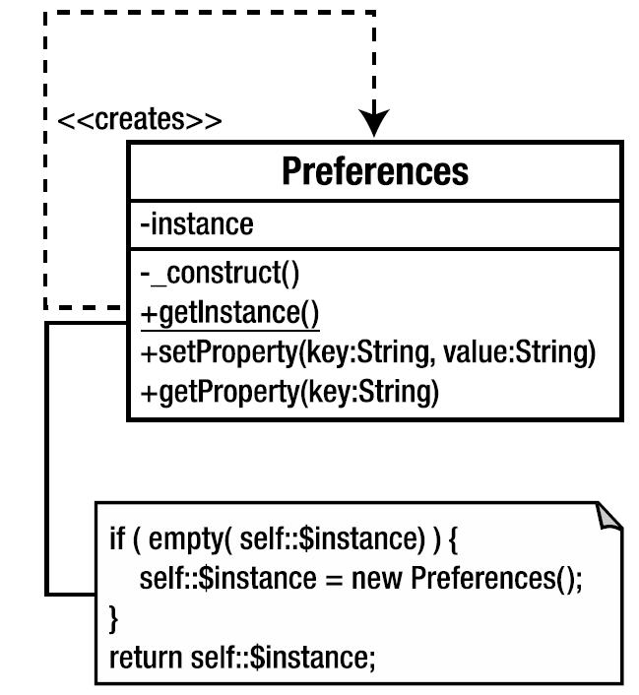
Singleton - Diagramme
Notes:
Dans le diagramme de classe on voit que la classe Preferences a une référence vers elle-même à travers la variable « instance » qui est une variable private et static, on remarque que le constructeur a une visiblité private, comme ça la classe ne pourra être instancier en dehors de son code interne, de cette manière on peut contrôler son instanciation en testant si ça été déjà fait ou pas, ceci est fait à travers la méthode getInstance qui fait un test pour voir si la variable « instance » (qui est du même type que la classe) a déjà une instance en cours ou pas. Si c’est pas encore instancié, la méthode la construit, dans le cas échéant elle retourne l’instance déjà créée auparavant.

Slide 7
Singleton - Implémentation
Implémentation du design pattern Singleton :
Classe Preferences :
Code de test :
Notes:
Une méthode static ne peut accéder aux propriétés d’un objet, parce que par définition elle est invoqué sur une classe et non pas sur l’objet instancié, par contre elle peut accéder à une propriété static. Ceci s’applique à la méthode getInstance qui teste si la variable static Preferences::$instance est déjà instanciée, si c’est le cas elle retourne sa référence, sinon elle la créée et retourne, donc au premier appel à getInstance la variable « instance » sera créée mais après c’est toujours la même référence qui sera retournée. La méthode getInstance peut biensur accéder au constructeur de la classe même s’il est private parce qu’elle fait partie de la classe elle-même est non pas en dehors de son code interne.

Slide 8
Singleton - TP
Créer une classe :
Qui crée une connexion PDO
Utilise la pattern Singleton
Tester si deux instances de cette classe sont égaux
Solution :

Slide 9
Singleton - Discussion
Quand utiliser Singelton ?
Pour accéder à des ressources qui consomment de la performance, comme une BDD ou un fichier
Si on veut garder la même instance d’une classe valable pour toute l’application
Une manière éloquente de créer une classe pour stocker des variables accessibles globalement
Notes:
Quand utiliser Singelton ?
Pour accéder à des ressources qui consomment de la mémoire, telles que l’accès aux bases de données ou à un fichier, il est préférable de garder la même instance de l’objet qui fait cette liaison commune entre toute classe susceptible de l’utiliser, ceci est pour éviter de déclarer plusieurs objets qui auront les même paramètres et fonctionneront de la même manière. Un seul objet partagée par tous les ressources est suffisant.
Singleton est aussi une manière plus propre pour créer une classe Propriétés qui contiendra des variables qui seront accessibles par toute l’application sans pour autant utiliser de variables globales.
Singleton est utilisé principalement en parallèle avec le design pattern DAO pour accéder à une BDD, on verra son utilisation avec le pattern DAO dans le chapitre consacré.

Slide 10
Factory Method - Intro
Problématique : Comment choisir la classe à instancier selon un ou des critères ?
Solution :
Utiliser des conditions dans la classe cliente
Utiliser le pattern Factory Method
Définition : Définit une interface pour créer un objet, mais laisse les sous-classes décider quelle classe instancier. Factory diffère la responsabilité de l’instanciation aux sous-classes
Notes:
Le 2ème pattern qu’on va étudier est Factory Method. La question est comment choisir quelle classe à instancier suivant des conditions ?
La réponse simple serait d’enchainer des conditions (if… else if…) avec des instanciation « new » etc… mais ceci est une mauvaise pratique. Par exemple si on a deux classes Square et Circle, ou pourra penser à un code qui instancie la classe appropriée selon une condition donnée, exemple :
$obj = null;
if($val == "carré"){
$obj = new Square();
} else if($val == "cercle" ){
$obj = new Circle();
}
Ceci répond à la problématique mais c’est considéré comme une mauvaise pratique, puisque la classe cliente sera dépendante de deux classes dans ce cas, Square et Circle, et dépendra d’autre si on est amené à instancier d’autres types, afin de respecter l’un des principe qu’on a vu au début, qui est le faible couplage, on va utiliser le pattern Factory Method

Slide 11
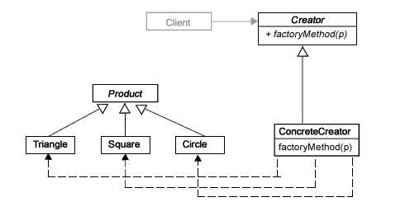
Factory Method - Diagramme
Notes:
Sur le diagramme on voit déjà dès le premier coup que la classe Client ne dépend que d’une seule classe, donc on voit bien le principe du faible couplage appliqué. Dans le diagramme on a une classe Client qui dépend d’une classe Creator qui peut être soit une classe abstraite ou une interface selon le besoin, dans ce cas il est préférable qu’elle soit une interface vu qu’elle n’a pas à assurer un comportement par défaut entre ses classes filles. L’interface Creator est donc implémenté par ConcreteCreator qui est responsable de la création des objets de la hiérarchie Product. Product est aussi une interface implémenté par trois sous classes Triangle, Square, et Circle.
En utilisant le pattern on a donc découplé la classe Client des classes Triangle, Square, et Circle, dorénavant elle n’a qu’à faire avec Creator, une interface l’interface qui va desservir l’objet approprié selon une condition donnée

Slide 12
Factory Method - Implémentation
Client :
Factory :
Produits :
Notes:
Le code dans App fait appel à la classe ConcreteCreator qui implémente l’interface Creator, afin de forcer l’implémentation de la méthode create qui est la Factory Method de la classe, cette méthode prend une condition en paramètre et retourne l’objet approprié de la hiérarchie de l’interface Product et ses filles à savoir Square, Triangle et Circle. L’interface ConcreteCreator est d’une utilité si on a à implémenter plusieurs classes filles comme ConcreteCreator, sinon une autre approche plus simple serait de n’avoir que la classe ConcreteCreator sans l’interface Creator, et de reandre la Factory Method create une méthode static, du fait on aura pas à instancier la classe ConcreteCreator, et donc on peut l’utiliser directement.
Exercice : Apporter les modifications nécessaires au code existant pour rendre la Factory Method static
Solution: App.php -> plus besoin de new ConcreteCreator::create(‘…’). Supprimer Creator.php. Sur ConcreteCreator.php supprimer implements … et ajouter static à la méthode create

Slide 13
Factory Method - TP
Créer un logger :
Qui peut logger des évènement sur 3 mediums différents (fichier, console, et base de données)
Logger par défaut en console (si condition fourni est non satisfaite)
Code simplifiée pour logger sur fichier ou BDD
Utilise le pattern Factory Method en mode static
Solution :

Slide 14
Factory Method - Discussion
Factory Method s’appuie sur les principes :
Faible couplage
Forte cohésion
Abstraction
Quand utiliser Factory Method ?
Pour différer l’instanciation à une autre classe
Diminuer la dépendance entre les classes
Si on a une hiérarchie de classe qui est grande
Notes:
Factory Method s’appuie sur les principes :
Faible couplage : Vu que les dépendances de la classe Client sont diminuée à 1, c’est-à-dire elle ne dépend plus que de la classe contenant la Factory Method
Forte cohésion : On laissant une classe se charger de la partie création de l’objet on achève aussi une forte cohésion, puisqu’on diminue les responsabilités de la classe Client
Abstraction : Au lieu de laisser les classes Triangle, Square et Circle sans classes parente, Factory Method force l’utilisation d’une classe ou interface parente pour les regrouper sous une même hiérarchie
Factory Method est donc utiliser pour achever ces principes

Slide 15
Abstract Factory - Intro
Problématique : Comment créer des Factory pour un ensemble lié de classes ?
Solution :
Utiliser plusieurs classes contenant une Factory Method sans regroupement
Utiliser le pattern Abstract Factory
Définition : Fournit une interface pour créer des familles d’objets liés ou dépendant entre eux sans spécifier leur classes concrètes
Notes:
Le pattern qu’on va voir maintenant qui est Abstract Factory va de pair avec le pattern Factory Method, en effet c’est le même principe de Factory Method pris au niveau suivant. Le problème étant sur de grandes applications on est amené à créer un ensemble de classes qui sont liées entre eux, mais qui sont pas forcément regrouper dans leur création, ce qui laisse donc la main à la classe client qui va les utiliser la responsabilité de les instancier, et biensur cette pratique augmente le couplage entre ces classes.
Comme solution on pense dès le premier coup à utiliser la Factory Method, ce qui est bien sauf que la Factory Method ne permet pas de regrouper cette ensemble lié de classes, chaque ensemble aura sa Factory Method qui n’a aucune relation avec un autre ensemble, même s’ils ont le même comportement, ceci est mal vu puisqu’il faut regrouper ces classes liées entre eux sous la même hiérarchie, d’où la nécessité d’utiliser Abstract Factory, qui n’est rien d’autre qu’une Factory de Factory Method, c’est donc le niveau 2 du pattern Factory Method

Slide 16
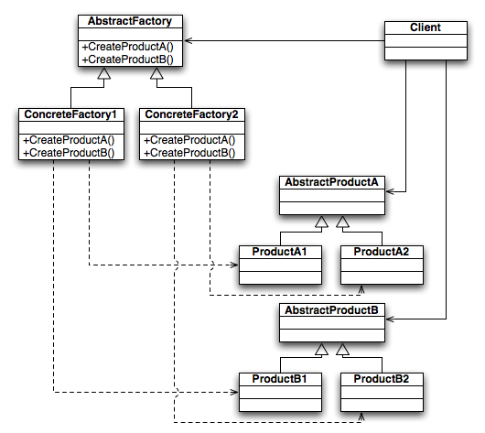
Abstract Factory - Diagramme
Notes:
La représentation générale du pattern est visible dans le diagramme :
On a deux familles de produits ProductA et ProductB qui implémentent leurs classes abstraites respectives, pour chaque famille de produit on a une Factory correspondante qui implémente sa classe abstraite, ce qui fait que la classe cliente ne dépend que de la classe Factory abstraite, son retour est utilisé sans avoir à y dépendre
Dans notre cas, les deux familles de produits sont représentées par AbstractProductA et AbstractProductB avec leurs classes filles et puis on la classe AbstractFactory qui à deux implémentations, une pour chaque segment vertical de classes des deux familles.
Les trois abstractions qu’on a à savoir AbstractProductA , AbstractProductB et AbstractFactory peuvent être soit une classes abstraite soit une interface selon le besoin, comme on a vu précédemment, dans l’exemple d’implémentation suivant je les ai mis comme interface pour simplifier la syntaxe.

Slide 17
Abstract factory - Implémentation
Client :
Factory :
ProductA :
ProductB :
Notes:
La classe client utiliser les ProductFactory1 et ProductFactory1 en leur fournissant le paramètre adéquat pour qu’il construise l’objet approprié de l’ensemble liée de classes et le retourne, tout en évitant d’être dépendant des implémentation en bas de la hiérarchie
On remarque aussi que les interfaces ProductA et ProductB ont le même comportement, il serait donc plus mieux de créer une interface Product et de rendre ProductA et ProductB des classes abstraites implémentant l’interface Product et fournissant un comportement par défaut par exemple pour la méthode draw
Exercice : Refactoriser les familles ProductA et ProductB en une interface commune.

Slide 18
Abstract Factory - TP
Ecrire un code simplifié d’une application qui gère les plans d’hébergement de site web.
La société propose 2 plans (Windows, Linux)
Pour chaque plan, il y’a 2 catégories (Basic, Premium)
Utiliser le pattern Abstract Factory
Solution :

Slide 19
Abstract Factory - Discussion
Abstract Factory est le niveau 2 du pattern Factory Method
Quand utiliser le pattern Abstract Factory ?
Pour découpler le système de classes
Pour forcer le regroupement des classes par fonctionnalité
Si le système de classes est susceptible d’évoluer
Notes:
Abstract Factory est le niveau 2 du pattern Factory Method et donc s’appuie sur les même principes à savoir le faible couplage, la forte cohésion et l’abstraction
Abstract Factory est utilisé pour découpler la hiérarchie des classes en place afin de donner plus de flexibilité, et donc on peut les faire évoluer sans avoir d’effet secondaire à réécrire le code, il suffit juste d’ajouter la nouvelle classe et de décrire sa condition de création sur la Factory. La deuxième raison d’utilisation est que ce pattern force le regroupement des classes par leurs fonctionnalité ce qui permet une meilleure structure du code et rend le code plus apparent et compréhensible

Slide 20
DAO – Intro
Problématique : Comment établir la relation entre les objets et la base de données ?
Solution :
Utiliser les requêtes SQL directement
Utiliser le pattern DAO
Définition : Data Access Object est un pattern qui établit une interface d’accès entre les objets et la base de données
Notes:
Le pattern qu’on va voir maintenant est issue du monde de JEE, il répond à la problématique suivante :
Comment établir la relation entre les objets et la base de données ? On sait bien que le modèle relationnel des base de données est fondamentalement différent du modèle Objet, il faut donc pense à une solution pour faire interagir les deux technologies entre eux.
La solution classique c’est d’utiliser les requêtes SQL directement dans le code PHP des classes métiers, cependant afin d’achever une abstraction complète entre les classes et les tables il faut ajouter en dessus de cette couche PDO une autre couche DAO, une abstraction qui permettra de mapper entre les deux technologies (objet et relationnel) et de les utiliser d’une manière tacite.
DAO pour Data Access Object, aussi appelé Data Mapper est un pattern qui établit une interface d’accès entre les objets d’une part et la base de données d’une autre part

Slide 21
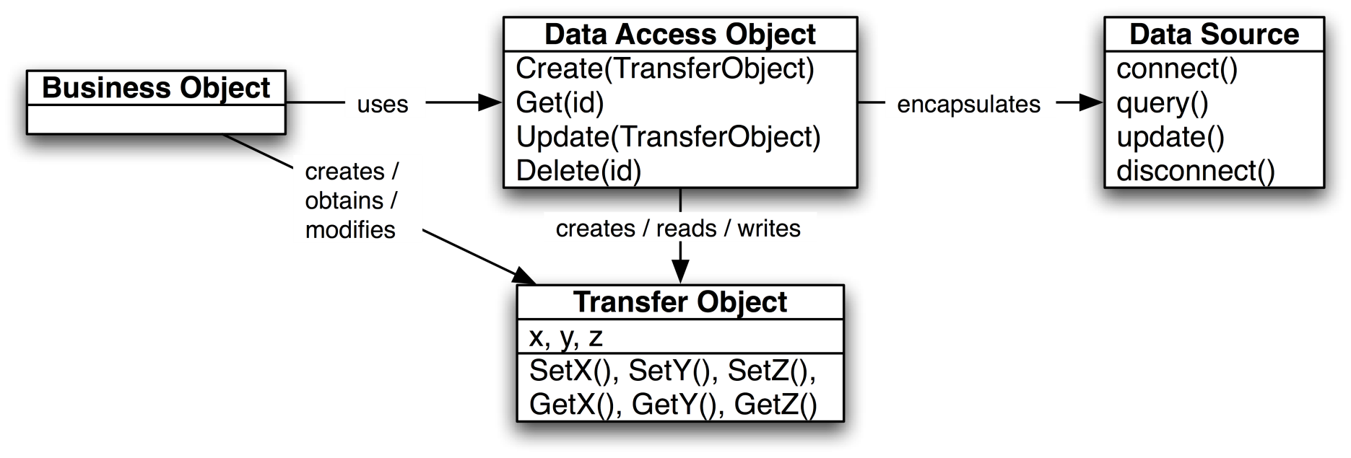
DAO - Diagramme
Notes:
Sur le diagramme on a la classe BusinessObject qu’on appelle aussi les classes services qui contiennent la logique métier de l’application, ces classes font appelle aux classes DAO, les classes DAO ont des méthodes pour les opérations CRUD et autres requêtes sur la base de données, il transforme alors les données reçu en un objet qui est le TransferObject afin de le retourner au BusinessObject pour l’utiliser, et vice-versa BusinessObject peut envoyer un TransferObject au DAO pour qu’il soit persister avec le DataSource qu’on suppose être la classe général du langage pour communiquer avec la base de données, dans le cas de PHP c’est la classe PDO, donc en somme
BusinessObject contient la logique métier et travaille étroitement avec la classe DAO
DAO se base sur TransferObject et permet de persister et lire les données du DataSource
TransferObject c’est les classes PHP normales qu’on connait, aussi appelé ValueObject ou dans d’autres langage les classes beans, il permettent de contenir l’information atomique de l’application

Slide 22
DAO – Implémentation
Client :
DAO :
ValueObject :
Notes:
La classe PersonDAO permet d’établir le lien avec la BDD grâce à la classe PDO
Les méthodes de la classe sont static puisque la classe n'a pas un état (propriétés) à sauvegarder, donc autant les mettre comme static pour pouvoir les appeler directement sans instancier la classe. Elle utilise la classe DBConnection qui est une classe Singleton qui construit l’objet de connexion à la BDD
La classe Person est la ValueObject, la classe qui stocke les données des personnes.
(voir les commentaires du code)

Slide 23
DAO - Exercice
Ecrire un code pour faire du CRUD sur un objet Produit :
La classe Produit a 3 propriétés (id, libelle, prix)
Créer la classe de connexion PDO
Utiliser le pattern DAO + Singleton
Solution

Slide 24
DAO – Discussion
Quand utiliser DAO ?
Pour faciliter l’accès à la BDD
Pour uniformiser l’accès à la BDD
Pour augmenter la réutilisabilité du code CRUD entre les classes
DAO n’est une alternative à PDO, au contraire il se base sur la classe PDO
DAO s’utilise aussi avec Singleton et Factory
Notes:
L’utilisation de DAO permet de faciliter et uniformiser l’accès à la BDD, ce qui rend la réutilisabilité du code CRUD entre les classes plus conviviale, DAO se base donc sur la classe PDO de PHP et fait l’objet d’utilisation du pattern Singleton pour définir la classe de connexion à la BDD
Dans les cas les plus compliqués on intègre aussi le pattern Factory avec le pattern DAO pour faire des factory d’accès aux données, comme par exemple si on a faire du CRUD sur une BDD + un fichier XML, pour chaque classe ValueObject on aura donc 2 classes DAO une pour la BDD et l’autre pour XML, le choix entre eux se fera en paramètre à la Factory.

Slide 25
Composite - Intro
Problématique : Comment gérer un ensemble lié d’objets d’une manière uniforme ?
Solution :
Abuser l’utilisation de l’héritage
Utiliser le pattern Composite
Définition : Composite permet de composer des objets en des structures arborescente pour représenter des hiérarchies.
Notes:
Le pattern qu’on va traiter maintenant permet de remédier à un problème très récurent, comment gérer un ensemble d’objets qui sont liés entre eux d’une manière uniforme sans trop abuser de l’héritage ?
Composite est un pattern Structural qui permet aux classes clientes de traiter les objets individuels et les objets composés uniformément
Ce pattern est donc une solution à ce problème et permet de composer des objets en une structure arborescente qui rend ses sous-objets homogène.

Slide 26
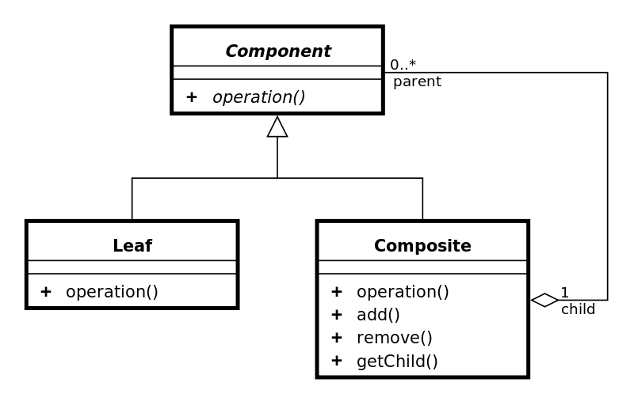
Composite - Diagramme
Notes:
Sur le diagramme on voit qu’on a une classe abstraite Component avec 2 classes filles, Composite et Leaf, la classe Leaf représente un composite fini c’est-à-dire qui ne peut contenir d’autres composant, tandis que la classe Composite a une association avec sa classe mère Component et donc peut contenir d’autres composants, c’est donc un composite non fini
C’est donc un pattern simple qui utilise l’abstraction, l’héritage et la composition et permet d’uniformiser les structure arborescente.

Slide 27
Composite - Implémentation
Client :
Component :
Composites (terminal + non-terminal nodes) :
Notes:
Sur le code, la classe abstraite Component présente une implémentation la méthode addChild qui servira de comportement par défaut, sauf s’il redéfinit, et c’est effectivement le cas avec la classe Composite, elle redéfinit la méthode addChild pour permettre l’ajout d’un autre composant, puisque c’est une classe représenta la partie non terminale de l’arborescence (non-terminal node), tandis que la classe Leaf est la partie terminale de l’arborescence et donc ne redéfinit pas la méthode, puisqu’elle ne peut ajouter de composant, la méthode operation et commun entre eux et sa définition est de la responsabilité des classes files.

Slide 28
Composite - TP
Ecrire un code simplifiée de l’arborescence du système de fichier :
Un fichier ne peut contenir de dossier ou fichier
Un dossier peut contenir des dossiers et/ou des fichiers
Solution :

Slide 29
Composite - Discussion
Quand utiliser Composite ?
Pour uniformiser un ensemble de classe liée
Pour schématiser des structures arborescente
Composite ressemble à un autre pattern intitulé Decorator.
Notes:
Quand utiliser Composite ?
Pour uniformiser un ensemble de classe liée
Pour schématiser des structures arborescente
Composite ressemble à un autre pattern intitulé Decorator dans son diagramme mais ont deux vocations différentes. Je vous laisse le soin d’étudier le pattern Decorator qui est aussi important que Composite

Slide 30
Strategy - Intro
Problématique : Comment changer le comportement d’une classe ?
Solution :
Changer le code de la classe
Utiliser le pattern Strategy
Définition : Encapsule les comportements interchangeable et délègue le choix du comportement à la classe concernée
Notes:
On entame maintenant avec le pattern Strategy, il répond à une problématique précise, comment changer le comportement d’une classe. Si on y répond sans penser on va dire qu’il faut changer le code de la classe, changer l’implémentation de ses méthodes, mais faire ceci est carrément mauvais d’un point de vue de la maintenance du code, à chaque fois qu’il faut changer de comportement on aura à re-écirre toute la classe ce qui n’est pas envisageable. Strategy propose une solution pour y remédier sans changer le code de la classe Client
Strategy est un pattern Behavioral qui encapsule les algorithme des comportements en des classes qui sont interchangeable, c'est-à-dire qu’on peut changer le comportement de la classe Client rien qu’en changeant la classe qu’il utilise sans avoir à tout réécrire.

Slide 31
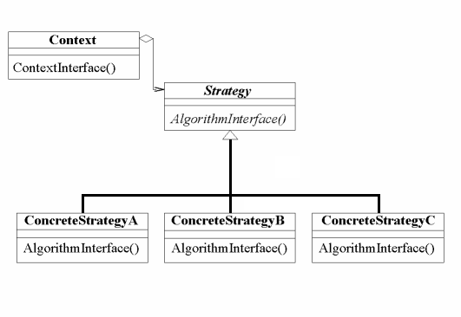
Strategy - Diagramme
Notes:
On a la classe Context qui a besoin d’exécuter un comportement précis, sauf que ce comportement est susceptible d’être changé après, donc au lieu d’implémenter le code du comportement voulu directement dans la classe Context, on va implémenter chacun de ces comportement susceptible d’êtres utilisés dans leurs classes respective, ces classes implémenteront une interface mère Strategy pour les regrouper sous un ensemble. Une fois chose faite la classe Context n’aura plus qu’a changer l’instanciation de l’objet qui encapsule l’algorithme voulu pour changer son comportement.

Slide 32
Strategy - Implémentation
Client :
Interface Strategy :
Comportements :
Notes:
On a donc une interface Strategy qui définit le contrat du comportement commun entre toutes les sous classes ConcreteStrategyA, B et C
Chacune de ces classes définit un comportement différent de l’autre, chacune avec son propre algorithme implémenté dans la même méthode. Pour la classe client il suffit donc d’instancier la bonne classe Strategy pour changer d’algorithme sans avoir à modifier l’algorithme de la classe client elle même

Slide 33
Strategy - TP
Ecrire le code pour générer 3 types de documents :
PDF, HTML, TXT
Utiliser le pattern Strategy
Code simplifié
Solution :

Slide 34
Stratergy - Discussion
Strategy est basé sur :
Open-closed principle
Abstraction
Quand utiliser Strategy ?
Si on a plusieurs comportement interchangeable
Regrouper des algorithmes en des ensembles
Strategy ressemble à un autre pattern State
Notes:
Strategy utilise le principe d’abstraction et permet d’achever l’open-closed principle. C’est un pattern à prescrire quand on a plusieurs algorithmes à implémenter et qui vont êtres utilisés d’une manière interchangeable
En voyant le diagramme de classe de Strategy on voit qu’il ressemble au pattern State, mais chacun a une intention différente, Startegy encapsule les comportements, tandis que State encapsule les états d’un objet, je vous laisse le soin d’étudier vous-même le pattern State

Slide 35
Observer - Intro
Problématique : Comment notifier des objets d’un changement d’état d’un autre objet ?
Solution :
Vérifier par intervalle si l’état a changé
Utiliser le pattern Observer
Définition : Observer définit une dépendance un-à-plusieurs entre les objets afin de notifier tous les objets dépendant d’un autre objet quand il change d’état.
Notes:
Le pattern qu’on va voir maintenant est d’une importance cruciale, il est facile et intuitive à comprendre, en plus d’être nécessaire pour implémenter l’architecture MVC qu’on va voir après. Observer est un pattern qui répond à une problématique simple, Comment notifier un objet d’un changement d’état ?
C’est-à-dire si un objet a des données/propriétés qui ont changés, comment alerter d’autres objets qui en dépendent ?
Une solution classique consiste à vérifier indéfiniment selon un intervalle pour voir si l’état de l’objet a changé ou pas, sauf que ceci n’est non pas seulement une mauvaise pratique mais aussi consomment des ressources pour rien et est considéré comme solution de contournement plutôt qu’une vraie solution. Il faut donc penser à une solution plus propre et plus standard, d’où l’utilisation du pattern Observer.
Observer est un pattern Behavioral qui définit une relation one-to-many entre un objet donné et les autres objets qui en dépendent pour les notifier des changement d’’état susceptible sur l’objet donné.
Observer peut être implémenter de deux manières différentes, soit en mode push ou en mode pull, on va voir ceci en plus de détails

Slide 36
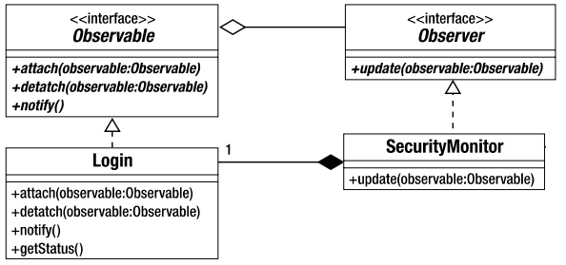
Observer - Diagramme
Notes:
Le pattern Observer est composé de deux familles d’objets, Observable et Observer. Observable est l’objet qui va être « observé » pour voir quand il va changer son état, Observer est l’objet ou les objets (on peut avoir un ou plusieurs) qui sont en écoute sur l’objet « observé », ce sont des objets qui sont intéressé de savoir si l’objet « observé » a de nouvelles données ou pas.
Imaginons par exemple le scénario du diagramme, on aimerait savoir si un objet Login (pour l’authentification) a réussi à authentifier un utilisateur ou pas, un ensemble d’objets est intéressé par cette information, la classe SecurityMonitor va donc écouter l’objet Login, et une fois qu’il change d’état elle va se mettre à jour.
Sur ce diagramme la méthode pull est utilisée, c’est-à-dire que l’objet Observable se fait passé en paramètre à l’Observer qui va retirer (pull) l’état de lui. La méthode push est le contraire, l’objet Observable va envoyer son état l’objet Observer.

Slide 37
Observer - Implémentation
Interfaces Observer :
Classe Observable :
Classe Observer :
Client :
Notes:
Le code reflète le diagramme qu’on vient de voir, on a deux interface Observable et Observer pour dénoter les deux types d’objets qu’on a. Login est une classe qui implémente l’interface Observable et donc c’est la classe qui sera écoutée pour changement d’état, elle contient 4 méthodes, attach pour ajouter un observer, detach pour supprimer un observer de l’écoute, notify qui permet de notifier les observers du changement d’état et handleLogin qui est la méthode qui implémente la logique métier et fait appel à notify en fin du traitement pour notifier les observers. On comprend donc que dans une classe Observable chaque méthode qui change l’état de la classe devra faire appel à notify en fin du traitement pour alerter les classes observers
Puis on a la classe qui implémentent Observer qui est à l’écoute de l’objet Login, dans note cas on a juste une seule classe SecurityMonitor qui implémente l’interface Observer directement sur la classe par contre si on avait plusieurs classes, il serait préférable d’implémenter l’interface dans une classe abstraite qui fera le traitement commun entre tous les classes Observer, et laissera la responsabilité de redéfinir le comportement spécial aux classe filles qui en héritent.
Sur le Client, on a juste à créer la l’objet Login et l’ajouter aux Observer pour l’écouter, chaque appel à la méthode handleLogin de la classe Login fera objet d’un « update » pour les observers qui vont afficher un message selon le code de retour de Login.

Slide 38
Observer - TP
Reprendre le même exemple :
En mode push plutôt que pull
Dans le Client c’est l’Observable qui doit ajouter les Observer
Rajouter une seconde classe Observer
Solution :
Notes:
Le mode Pull est plus flexible que le mode Push pour le pattern Observer, sinon il est aussi plus propre d’ajouter l’observer avec la méthode attach depuis l’Observable que de passer l’Observable en paramètre au constructeur de l’Observer.

Slide 39
Observer - Discussion
Observer s’appuie sur les principes :
Faible couplage
Abstraction
Observer est implémenté dans la librairie standard de PHP, la SPL
Quand utiliser Observer ?
Pour notifier des objets après le changement d’état d’un autre objet (programmation événementielle)
Pour implémenter l’architecture MVC
Notes:
Observer implémentent deux principes de conception, le faible couplage vu que les classes Observer n’ont plus besoin d’avoir des une référence vers l’objet Observable, elles seront notifiés tacitement. Et puis on a aussi le principe d’abstraction, puisque diviser l’ensemble des classes en 2 types abstraits permet plus de flexibilité.
Ce pattern est déjà implémenté dans la SPL, les classes à utiliser sont : SplSubject pour l’objet Observable, SplObserver pour Observer, et la classe SplObjectStorage qui permet plus de fléxibilité pour stocker et supprimer les objets à faire passer. En utilisant les classes de la SPL on évitera d’écrire les interfaces, ainsi que l’implémentation nécessaire pour ajouter et supprimer des Observer, donc c’est plus facile, mais en même temps il est recommandé de passer par sa propre solution Observer que d’utiliser l’existant sur la SPL.
L’utilisation d’Observer est fortement visible dans le cadre de la programmation événementielle où un ensemble d’objets ont besoin de passer des informations entre eux sont pour autant être dépendant entre eux, Observer sert aussi de base pour l’architecture MVC et permet aux différentes couches (model view controller) de communiquer entre eux

Slide 40
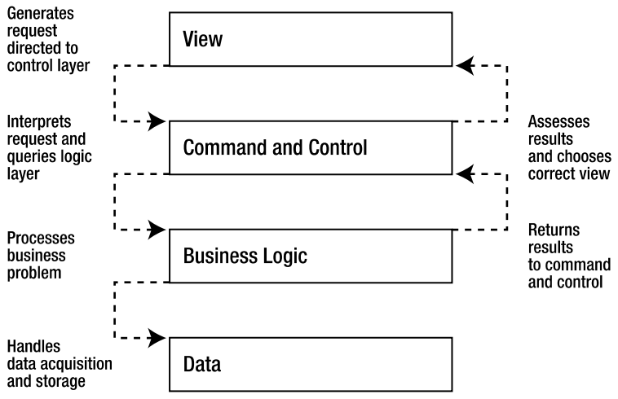
MVC - Architecture n-tiers
Notes:
L’architecture n-tiers est un précurseur au modèle MVC, elle définit les frontières de responsabilité entre chaque couche, elle peut être définit en 3 couches ou en 4 couches si on compte la partie consacrée aux donnée (qui contient notamment la base de données de l’application).
La couche View ou Présentation (vue) est celle que voit l’utilisateur et interagit avec elle, c’est l’interface graphique de l’application, elle reçoit ses commandes et génère les requêtes à transmettre à la couche suivante pour s’en occuper, puisqu’elle n’est pas responsable de traiter les interactions de l’utilisateur mais juste de les présenter sous forme graphique.
La couche Command and Control (contrôleur) est celle qui traite les commandes de l’utilisateurs provenant de la couche View, les interprète, fait du contrôle de saisie dessus et la passe à la couche suivante Business Logic. Une fois que cette dernière couche Business Logic traite la donnée, elle la renvoi vers la couche Control une autre fois pour évaluer les données et déterminer la vue adéquate à afficher qui va schématiser ces données sous forme graphique
La couche Business Logic ou Logique Métier (modèle) est celle qui s’occupe des traitement sur les données, fait les transformation nécessaire et interagit directement avec la couche suivant qui retient les données de l’application
La dernières couche, la couche Data ou Données contient tous les données métier de l’application, et qui sont stockée sous un format adéquat qui peut etre une base de données, des fichiers binaires, des fichiers structurés comme XML ou non structurés, une base de données objet NoSQL ou autre médium de stockage de données.
Cette même logique de séparation des couches est conservée et utilisée par le design pattern MVC pour représenter l’architecture générale d’une application.

Slide 41
MVC - Intro
Problématique : Comment faciliter la maintenance du code ?
Solution :
Grouper le code par type (Client, Commande, Produit, …)
Grouper le code par caractéristique du code (par couches)
Définition : MVC pour Model-View-Controller est un pattern architectural qui permet de séparer une application en trois couches principales pour une meilleure organisation du code et augmente sa réutilisabilité
Notes:
Sur le même esprit que l’architecture n-tiers qu’on vient de voir, MVC est une des implémentation les plus connus de cette architecture, il répond à une problématique bien connue dans le génie logiciel, faciliter la maintenance du code et augmenter sa réutilisabilité.
MVC pour Model-View-Controller est pattern architectural qui permet de séparer une application en trois couches principales pour une meilleure organisation du code, c’est un pattern qu’on comprend rarement juste en lisant sa définition ou en voyant son diagramme, il faut l’expérimenter et le pratiquer par code pour pouvoir l’appréhender

Slide 42
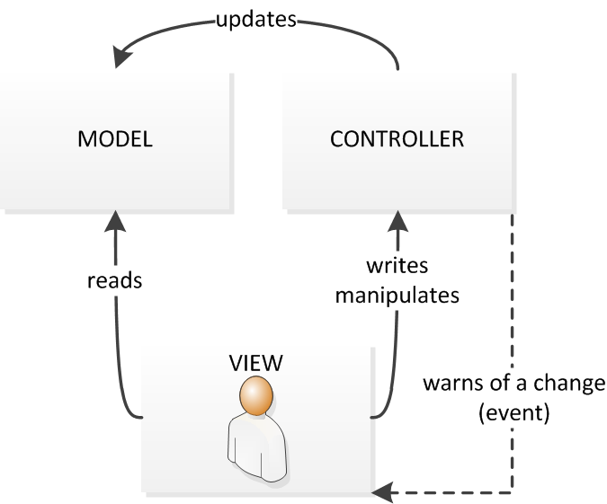
MVC - Diagramme
Notes:
Le patron de conception MVC est l’implémentation métier de l’architecture n-tiers, il permet donc de séparer le code d’une application en 3 couches majeures qui contiennent des sous couches.
On trouve donc tout en haut de la hiérarchie la couche View ou Vue qui contient le code des interfaces graphiques, dans notre cas en PHP, elle contiendra les fichiers HTML, CSS, JavaScript, et du code PHP qui sert à dynamiser l’interface graphique, une fois une interaction est faite par l’utilisateur sur la Vue, elle directement transmit à la couche Controller (sans y modifier quoi que ce soit), la couche Controller va s’occuper des transformations et adaptation de données nécessaire en cas de besoin, elle fera aussi de la validation de saisie et puis appelle le code adéquat de la couche Model qui procédera au traitement sur les données, en appliquant une logique métier dessus, une fois le Model termine ses traitement, la couche View sera notifié grâce au pattern Observer. La Vue se met donc à jour et affiche les nouvelles données.
Cette séparation prône une meilleure organisation du code, et augment la possibilité de réutiliser un code ou une classe sans avoir à les modifier puisqu’ils implémentent les bonnes pratiques basique à savoir le faible couplage, la forte cohésion et l’abstraction.

Slide 43
MVC - Implémentation
La couche Model :
La couche Controller :
La couche View :
Notes:
L’exemple d’implémentation permet de faire du CRUD sur un objet User avec la possibilité de s’authentifier pour effectuer les actions. On doit d’abord créer un nouveau user puis s’authentifier afin de voir le profile et lister les users, mettre a jour l’user courant, le supprimer
La couche Model contient les ValueObject (User) sa classe DAO, sa classe Service qui l’utilisent conjointement, la classe DBConnection qui est le Singleton de connexion, la classe Constants quant à elle contient les constantes et méthodes qui sont communes entre toutes les couches de l’application
Sur la couche Controller on trouve une seule classe UserController qui fait l’orchestration entre tous les classes de la couche Model et celle de la couche View
La couche View est représenté par les fichiers PHP contenant du code HTML et PHP mélangé, ils ne doivent contenir aucune logique métier, que la représentation des données

Slide 44
MVC - TP
Continuez sur le même exemple précédent, en ajoutant:
La possibilité de supprimer un user
La possibilité de lister tous les users
Utiliser le pattern MVC + DAO + Singleton
Solution :

Slide 45
MVC - Discussion
Quand utiliser MVC ?
Pour hiérarchiser l’architecture de votre application
Pour faciliter la maintenance du code
Pour augmenter la réutilisabilité du code
MVC repose sur plusieurs autres patterns dont DAO, Observer, Singleton, Factory. On parle alors d’un Compound Pattern
Notes:
Quand utiliser MVC ?
Si c’est pas pour dire toujours, il faut l’utiliser pour faciliter la maintenance du code et organiser le code en des couches séparées chacune responsable d’une tache. MVC certes rajoute de la complexité mais ceci n’est pénalisant que si c’est une petite application qui ne va pas évoluer dans le temps, sinon pour tous les autres cas MVC est une réponse à des problèmes fortement rencontrés
MVC est un compound pattern c’est-à-dire il utilise plusieurs autres pattern telles que DAO, Observer, Singleton, Factory…

Slide 46
Autres Design Patterns
Autres Design Patterns à étudier :
Creational : Prototype
Structural : Decorator, Proxy, Façade
Behavioral : Command, Adapter, Template Method, Iterator, State
Architectural : SOA, MVP, MVVM
GRASP (General Responsibility Assignment Software Patterns)
SOLID (Single responsibility, Open-closed, Liskov substitution, Interface segregation and Dependency inversion)
Notes:
Autres Design Patterns à étudier à tête reposée…

